Slide 1
Międzywydziałowe Koło
Naukowe biomechaników

Slide 2
KIM JESTEŚMY?
Jesteśmy grupą młodych ludzi, których połączyła pasja do odkrywania tajników ludzkiego organizmu. Każdy z nas ma inne zainteresowania, inne zdolności oraz zakres wiedzy. Dzięki naszej różnorodności jesteśmy w stanie stworzyć wiele ciekawych projektów, które zawsze zakończone są sukcesem. Szeroka wiedza i umiejętności członków Koła, pozwalają na prowadzenie innowacyjnych w skali kraju badań.

Slide 3
Co robimy?
Wyzwania!
2projekty

Slide 4
Robotyczna
Celem głównym projektu jest stworzenie innowacyjnego, robotycznego, biomimetycznego rozwiązania bionicznej protezy ręki, odzwierciedlającej naturalny ruch człowieka.
Proteza ręki sterowana miopotencjałami

Slide 5
Etapy projektu:
Wydruk elementów protezy z wykrozystaniem technologii druku 3D
Złożenie protezy z uwzględeniem podzespołów elektrownicznych oraz elementów sterujących
Zaprogramowanie ruchu protezy – Arduino
Wyposażenie protezy w system odczytujący miopotencjały z ręki – odzorowanie rzeczywistego ruchu ręki
Nadzór nad siłą nacisku wywieraną przez palce- wykorzystanie rezystancyjnych czujników siły
Projekt finansowany przez:

Slide 6
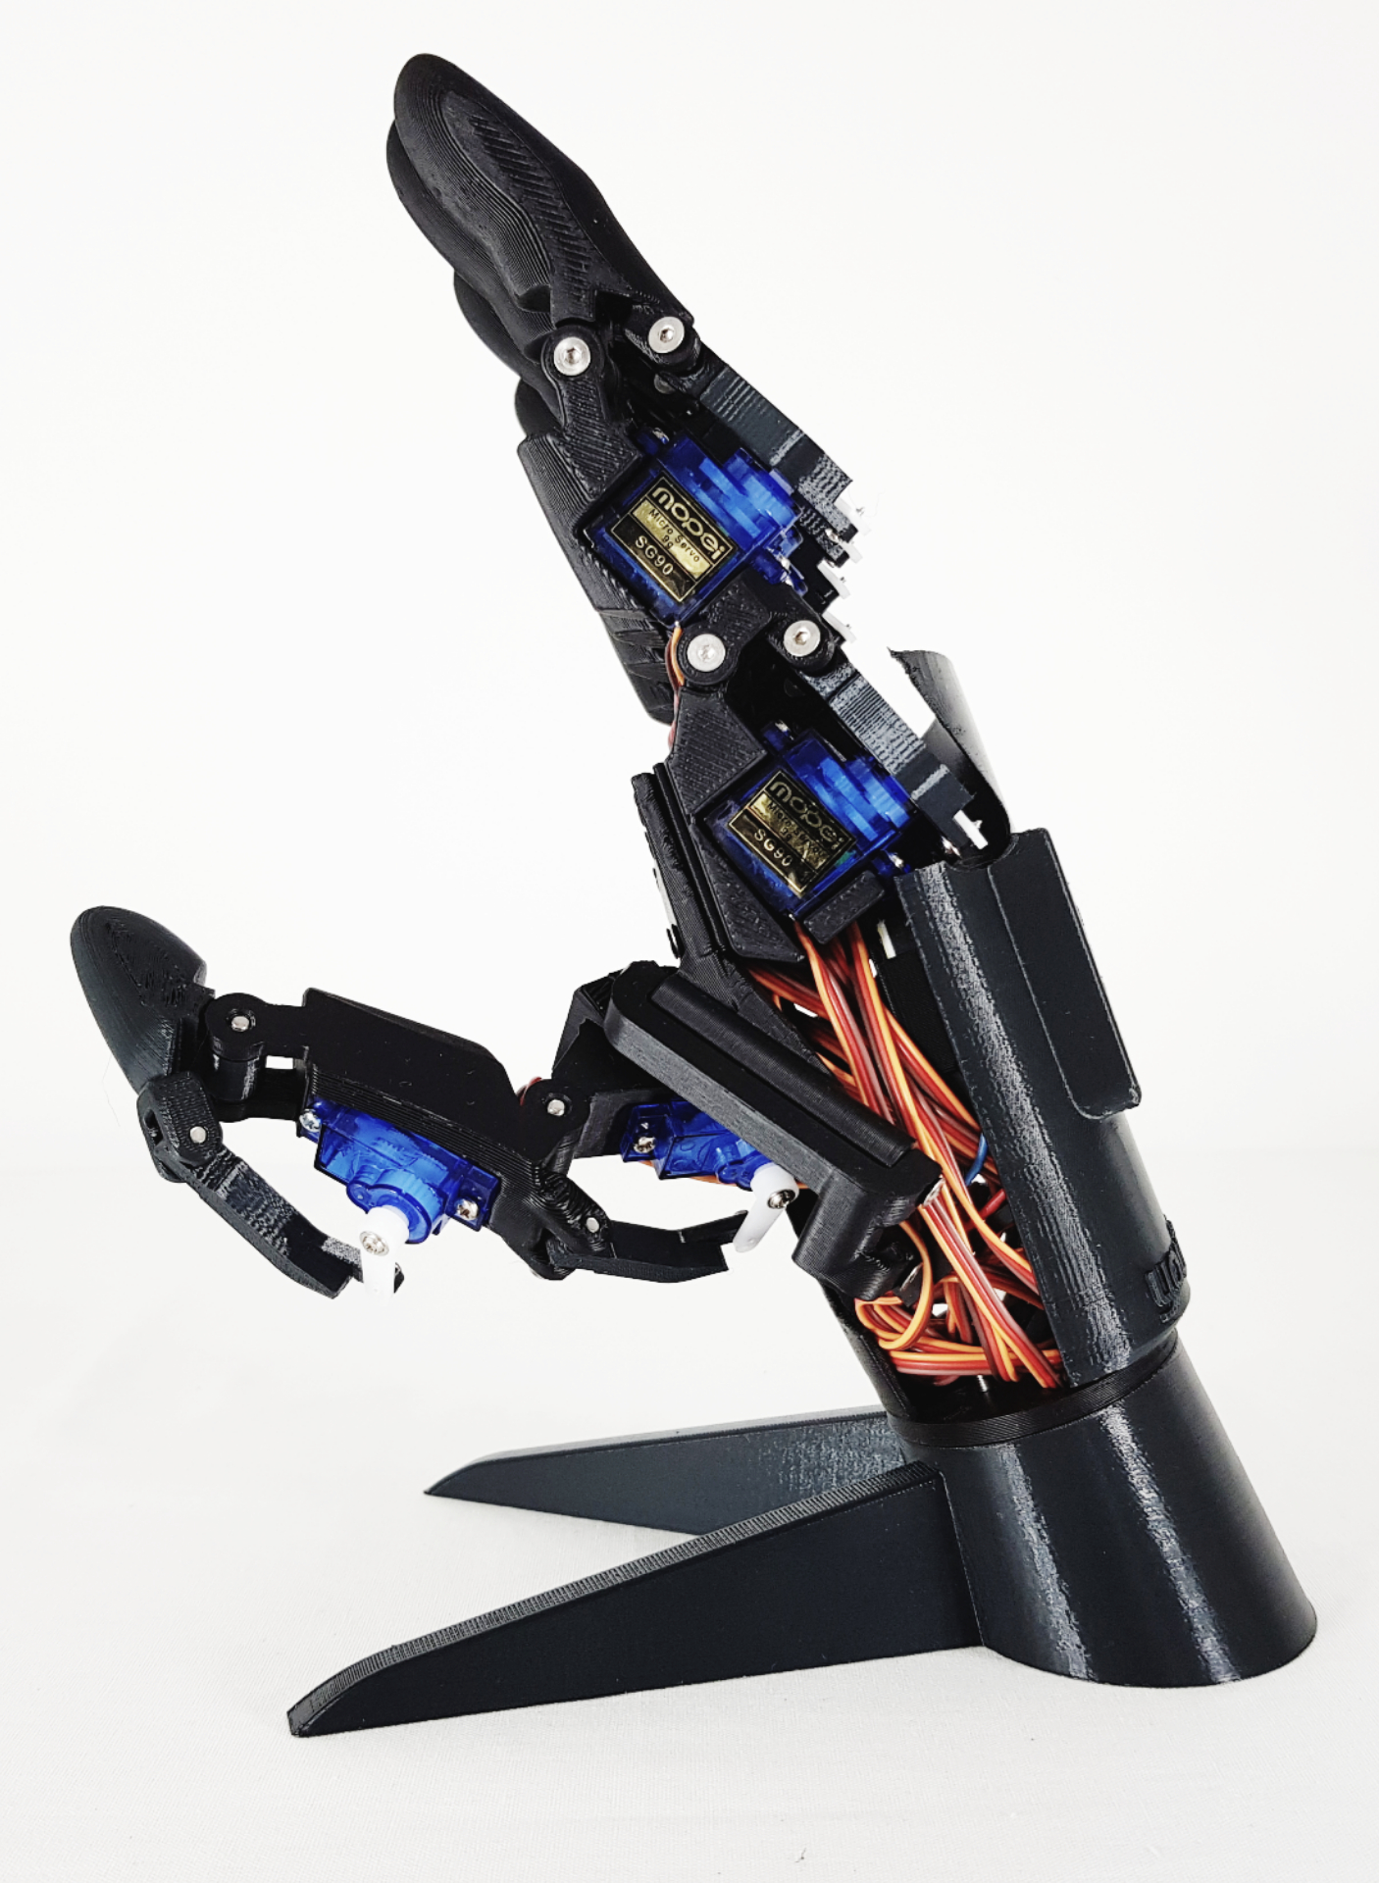

Slide 7
Umanoid bioniczny tułów stworzony z wykorzystaniem druku 3D

Slide 8
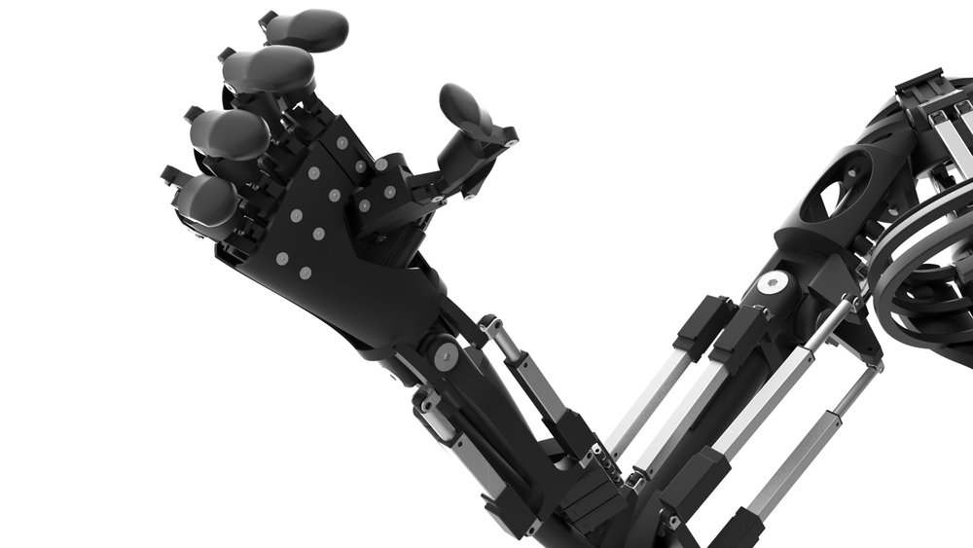
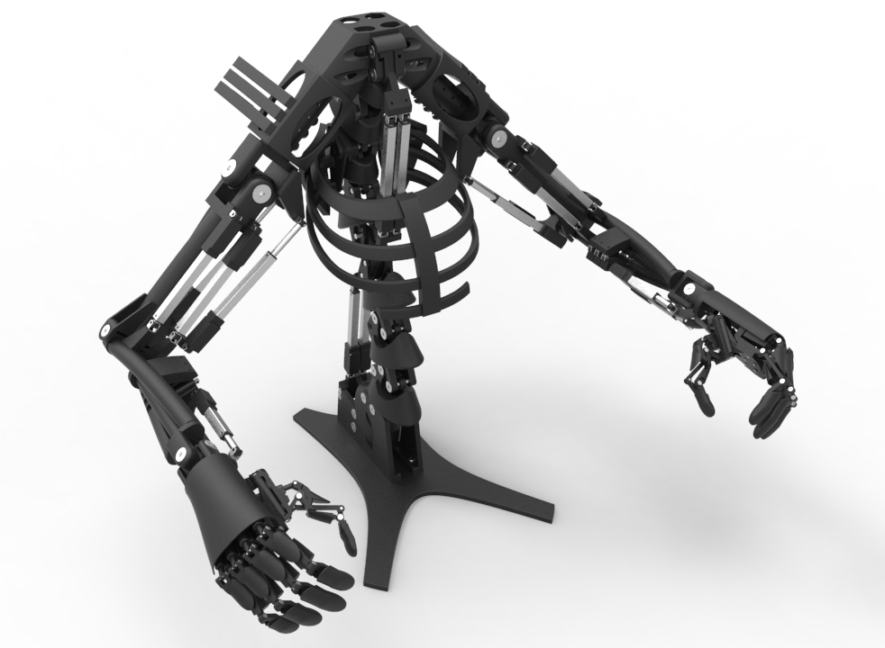
Rozpoczynamy prace
Projekt finansowany przez

Slide 9
Wykorzystujemy technologię druku 3D w tworzonych projektach
Tworzymy nowoczesne, innowacyjne robotyczne urządzenia o wielu stopniach swobody
Projekty realizujemy od podstaw:
drukujemy
składamy
programujemy
Dołącz do naszego grona!
Naszym celem jest jak najlepsze, bioniczne odwzorowanie ruchu

Slide 10
Can’t wait!
Czekamy właśnie na Ciebie

